Slide 1
Suomen asuttaminen

Slide 2
Jääkausi
Kylmin vaihe 18 000 vs. : Pohjois-Eurooppa jään peitossa: paksuus jopa 3 km.
Merenpinta 100 m. alempana
Suomessa ei oltu luolamiehiä: ei luolia
Notes:
Mannerjää Pohjois-Eur Brittein saarilta ja Jyllannista Berliiniin Varsovaan ja Moskovans euduille, vuoden keskilämpötila 8 c nykyistä alempana
Mannerjää sitoi paljon vettä Engl. Kanaali kuivilla
Pohjanlahdella maa nousee vielä 100- 150 m nykyisestä

Slide 3
poikkitieteellinen tutkimus:
kieli, arkeologia, geeni→
25% aasialaista
20-50% balttilaista
vajaa 50% germaania
Suomi on rajamaa; idän ja lännen kohtaamispaikka
Tacituksen Germania v. 98 → fennit
Susiluola n. 120 000 vs.

Slide 4
Suomalaiset ovat kahta eri kansaa
Suomi on keinotekoinen kansakunta, joka on muodostettu liittämällä yhteen kaksi eri etnistä ryhmää.
Länsisuomalaiset ja itäsuomalaiset ovat geeniperimältäänkin yhtä kaukana toisistaan kuin ruotsalaiset ja italialaiset.
Länsisuomalaisilla on ollut 1800-luvulta lähtien kansakunnassa yliote, ja edelleen he ovat yliedustettuina esimerkiksi teollisuuden johtopaikoilla. HS kuukausiliite 7/2010

Slide 5
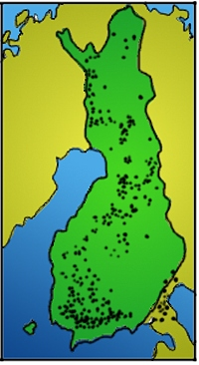
Kivikausi 7300-1500 eKr.
I vanhin ns. Suomusjärven kulttuuri (7000-4200 eKr.)
löytöjä ympäri maata meren rannalta= kalastus,hylkeenpyynti
jousi
väestöä Virosta, yhteydet Skandinaviaan

Slide 6
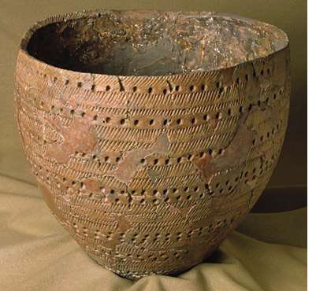
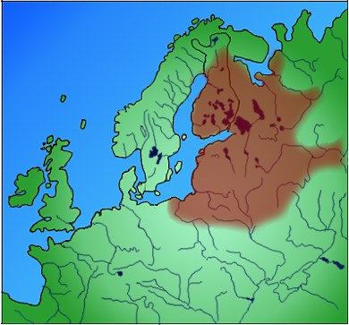
II Kampakeraaminen (4200-2000 eKr.)
osa Uralilta ulottuvaa kulttuuria
pyynti- ja kaupparetkiä Venäjän sisäosista Itämerelle
puhuivat tod. näk. suomalais-ugrilaista kieltä

Slide 7
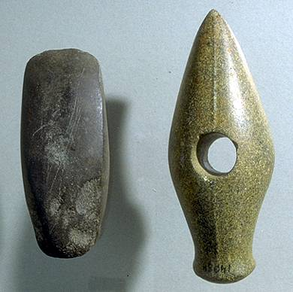
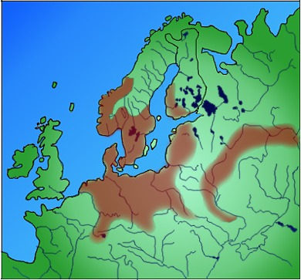
III Vasarakirves- eli nuorakeraaminen kulttuuri (2500-2100 eKr.)
Baltiasta
asuinpaikoista päätelty: karjanhoito

Slide 8
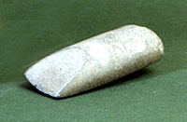
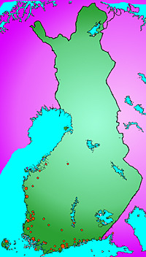
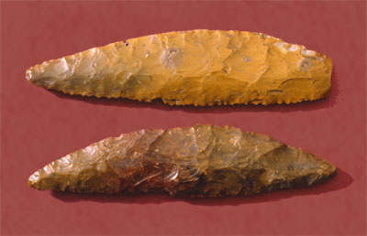
IV Kiukaisten kulttuuri (2100-1500 eKr.)
yhteyksiä Ruotsiin
pyynti, maanviljelystä merkkejä
piisirppi

Slide 9
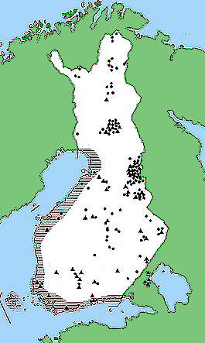
V Pronssikausi (1500-500 eKr.)
vähän löytöjä verrattuna naapurimaihin
hautoina käytettiin kiviröykkiöitä eli hiidenkiukaita, joita oli rannikkoalueilla n. 3000
muutos kivikaudesta oli hidas

Slide 10
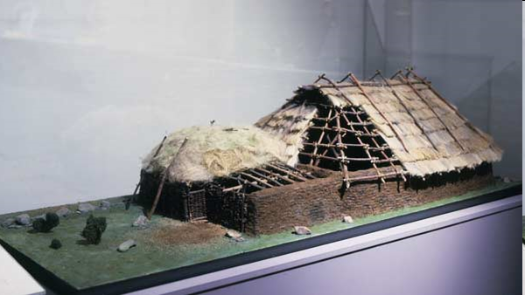
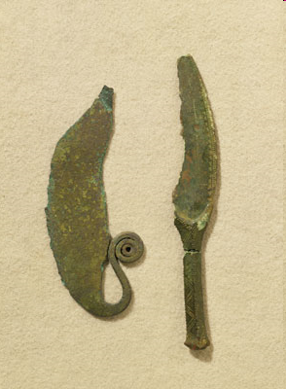
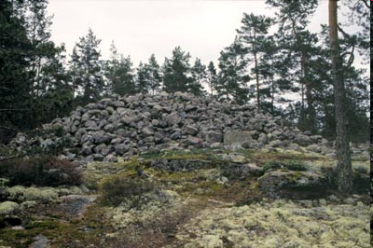

Slide 11
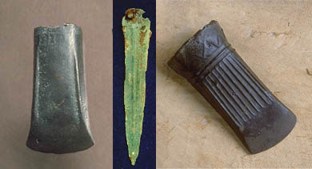
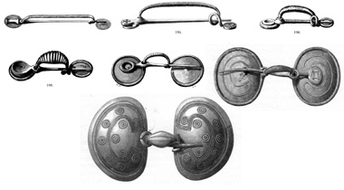
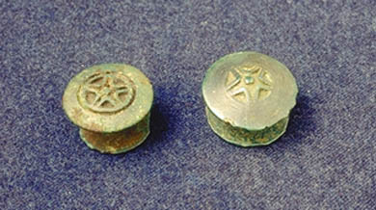
pronssikaudella Suomi jakautui kahteen kulttuuripiiriin: 1)Kiukaisten kulttuuri sai siirtolaisia lännestä ja väestö asui kiinteissä taloissa ja viljeli maata ja kalasti tehokkaasti;
2) Sisämaassa jatkui liikkuva eränkäynti (saamelaisia?)

Slide 12
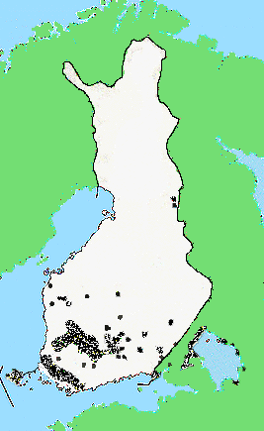
VI Rautakausi (500 eKr.-1150 jKr.)
asutus jatkui katkeamattomana vaikka alusta vähän löytöjä. Suomi sai Virosta ja Ruotsista siirtolaisia, jotka sulautuivat kantaväestöön. Asutus laajeni rannikolta sisämaahan vesireittejä pitkin: Varsinais-Suomi, Häme, Laatokan länsiranta
Suomessa n. 6000 asukasta

Slide 13
Rautakauden arki
Viikingit: kulkivat itään Suomenlahtea pitkin
kalmistoesineet ja muinaislöydöt:
kaskeaminen: ohra, ruis, vehnä, kaura ja herne + metsästys ja kalastus
kyliä → pitäjiä→ maakuntia : puolustukseen merkkitulet , mäkilinnoja,
talot suuria, jopa 24 m pitkiä ns. hallitaloja jossa kiuas antoi lämpöä
puuroa, litteää leipää, kalaa ja lihaa

Slide 14
JUMALAT JA PALVONTAPAIKAT
vainajien palvonta: lepyttäminen, uhraus ---> ruokaa, juomaa
Luonnossa jumaluusolentoja, haltijoita: hyviä & pahoja ---> uhreja, loitsuja, taikoja
”pyhät on pihlajat pihalla” =pitämyspuu, juurelle ensimaito, -juusto
Jumalat:
Ukko ylijumala: ukkosilma, -sade --> Ukon malja alkukesän kuivina aikoina
Ilmarinen, Rauha tyven sää
Tapio metsän haltija, riista =”Tapion karja”
Hiisi =palvontapaikka, ”Piru”
Ahti ja Veen emä

